Slide 1


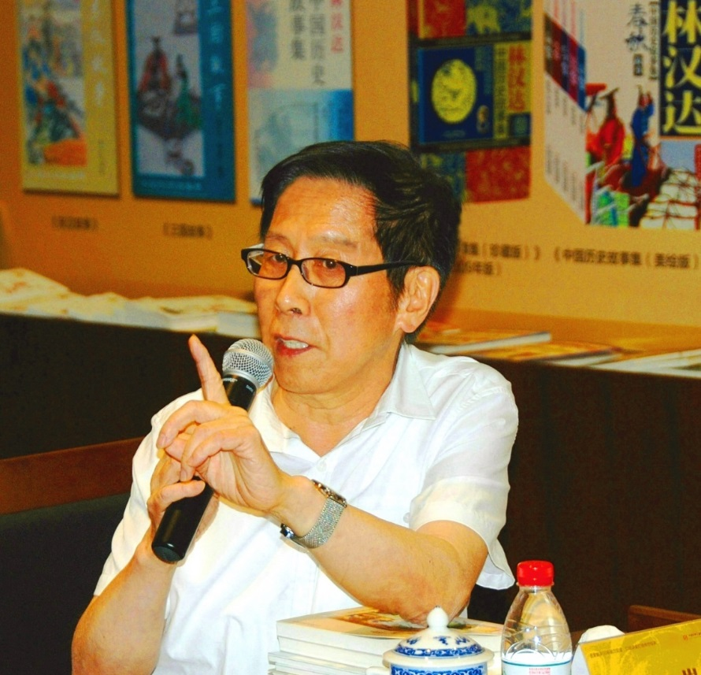
大智慧的阅读—— 从《中国历史故事集》谈如何正确看待历史人物
主讲人：雪岗

Slide 2

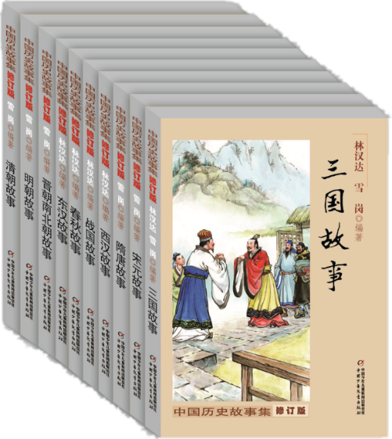

主讲人：雪岗
享受国务院特殊津贴专家
中国编辑学会少儿读物专业委员会原主任，现总顾问
通俗读物作家
著有《中国历史故事集》《神圣抗战》《中国历史故事集》《祖先的遗产》等书

Slide 3

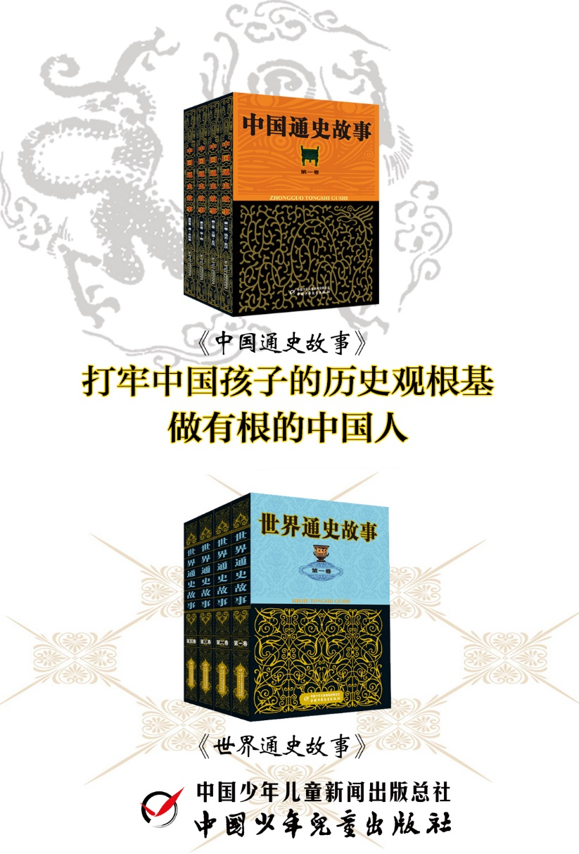
定价49元
定价228元
定价 61元
定价158元
定价218元

Slide 4
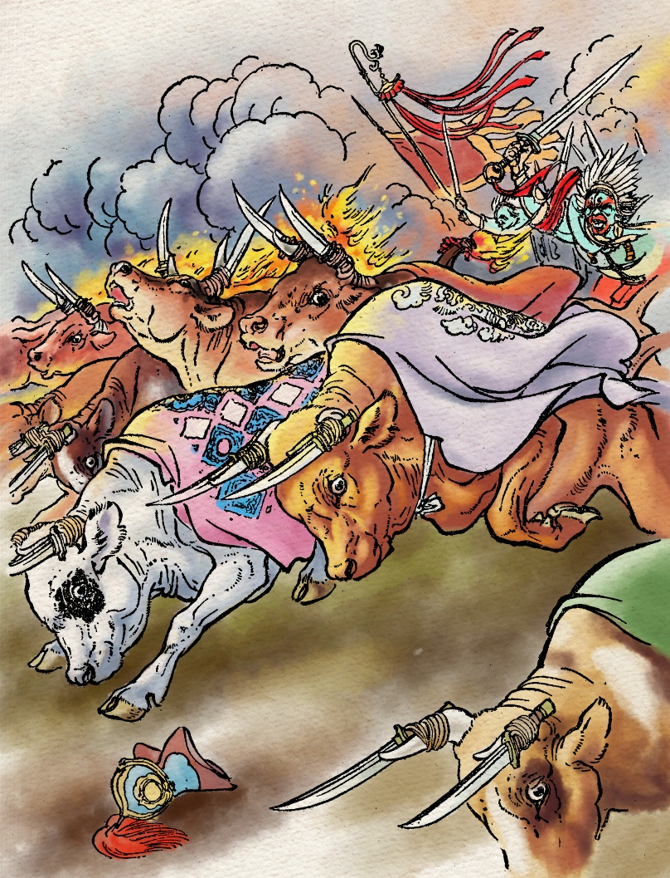
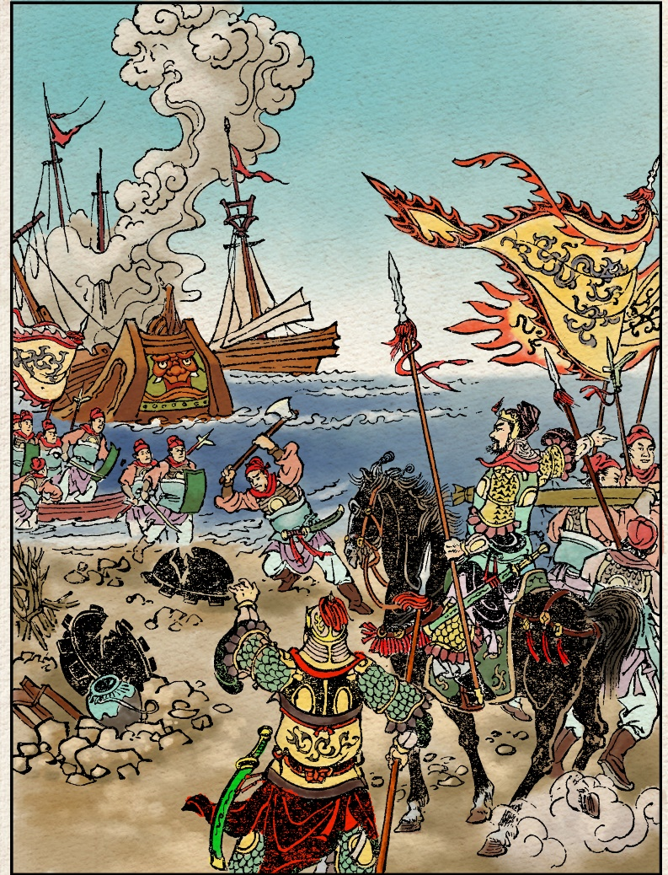
真实是历史的生命

Slide 5
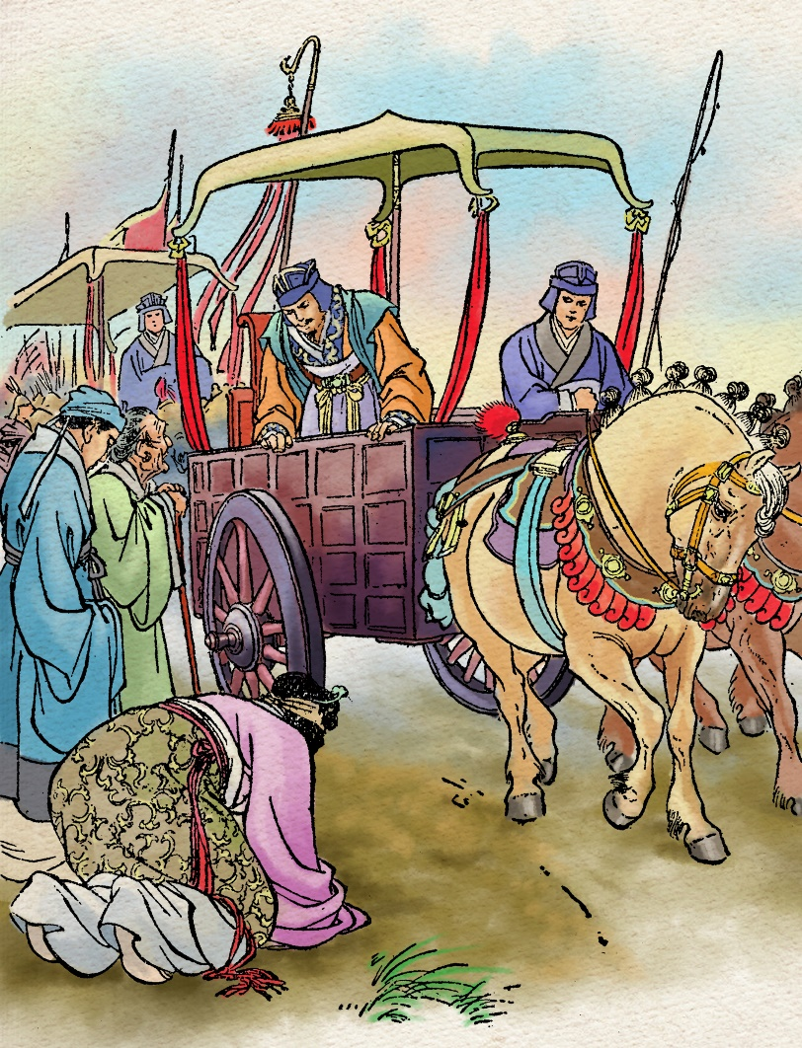
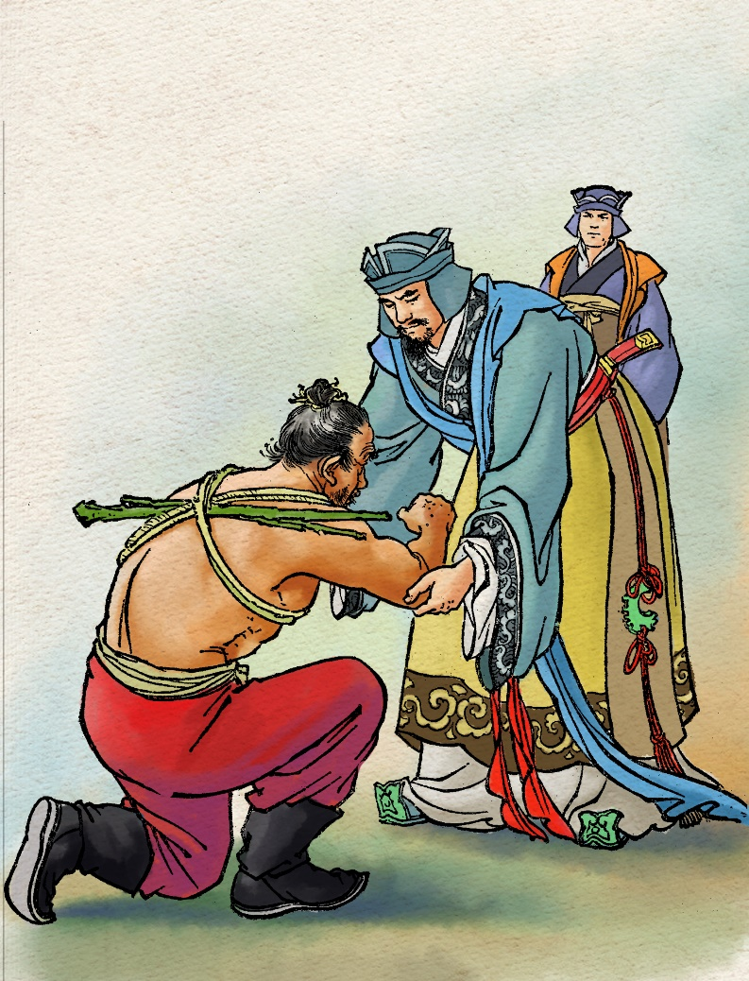
历史人物的多面性

Slide 6
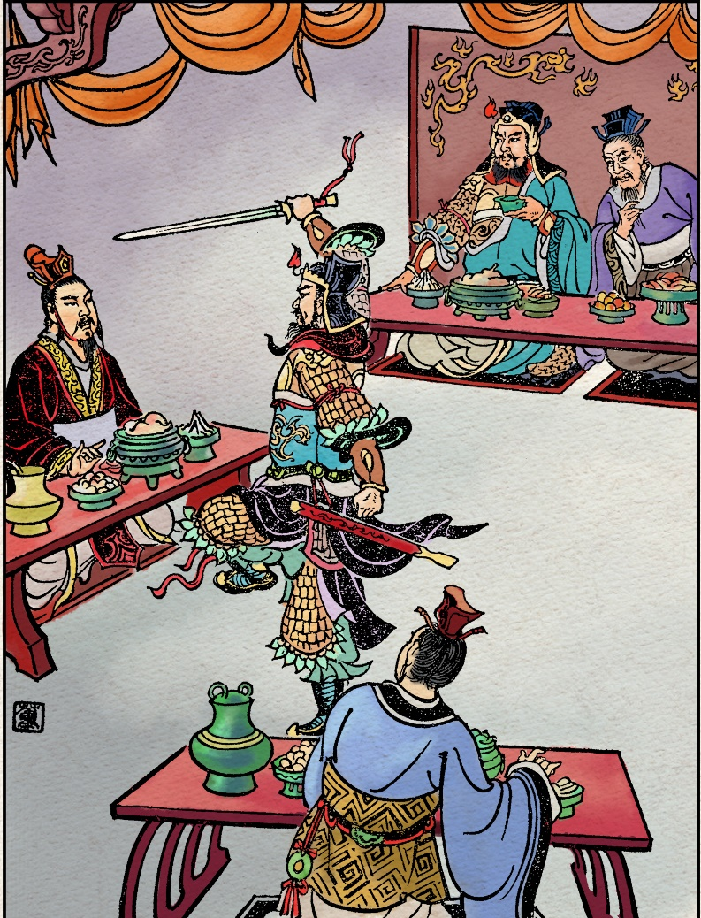
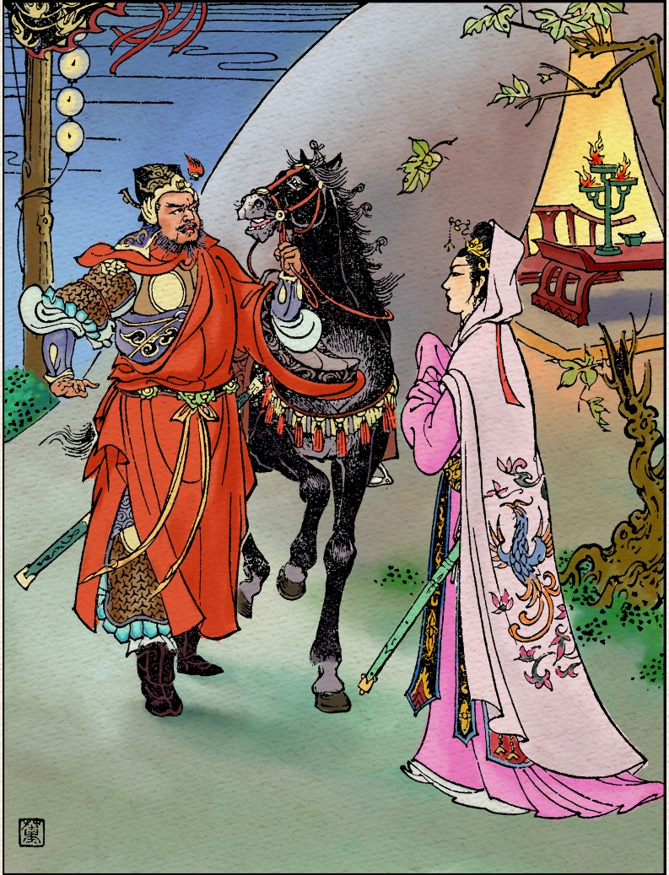
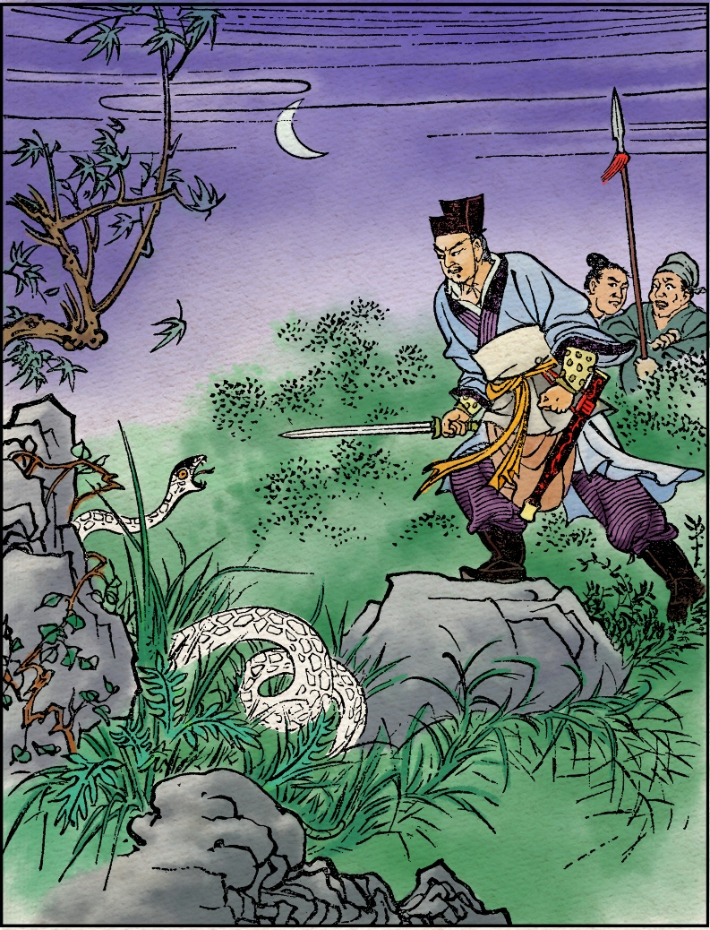
英雄人物的历史价值

Slide 7
谢谢聆听

